Slide 1
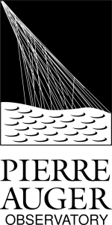
Estudio de los efectos de la actividad solar a largo plazo sobre el flujo de rayos cósmicos secundarios en el Observatorio Pierre Auger
Jennifer Grisales Casadiegos
Directores:
PhD Luis A. Núñez, UIS Colombia
PhD Roberto Mussa, INFN Torino
This Photo by Unknown author is licensed under CC BY-SA-NC.

Slide 2
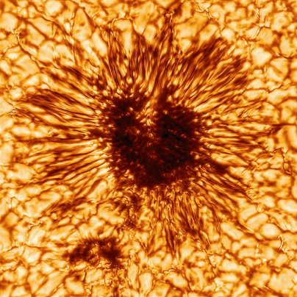
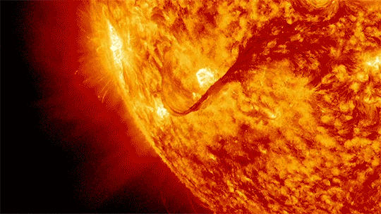
El Sol
National Solar Observatory (NSO)
Solar dynamics observatory, NASA
This Photo by Unknown author is licensed under CC BY-SA-NC.

Slide 3
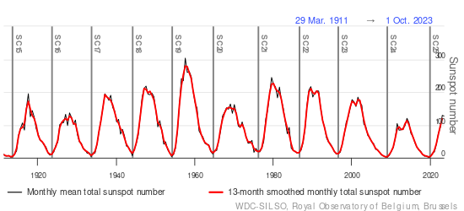
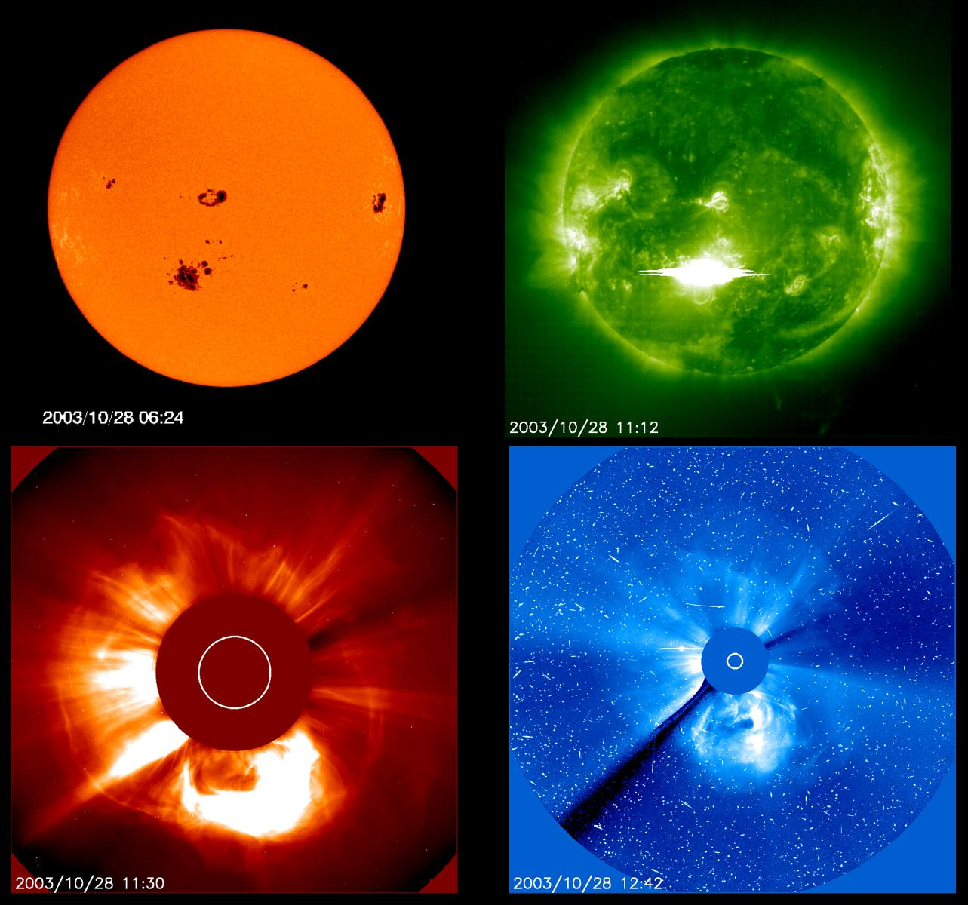
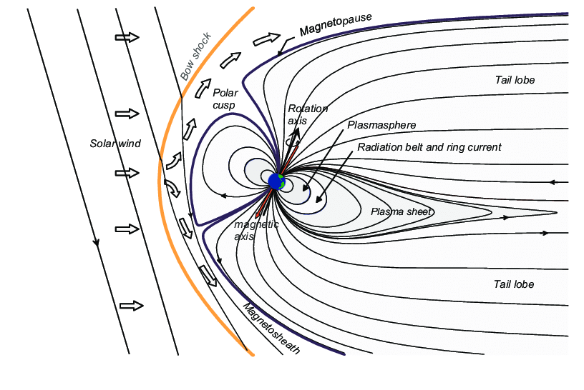
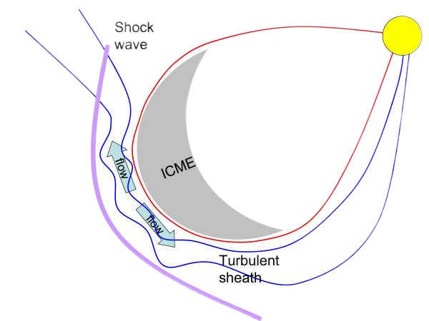
El Sol
SOHO/MDI, SOHO/EIT, SOHO/LASCO (ESA/NASA)
Tenerani (2012), Dynamics of ion-scale coherent magnetic structures and coupling with whistler waves during substorms. PhD Thesis
Fuente: Neutron Monitor Database
This Photo by Unknown author is licensed under CC BY-SA-NC.

Slide 4
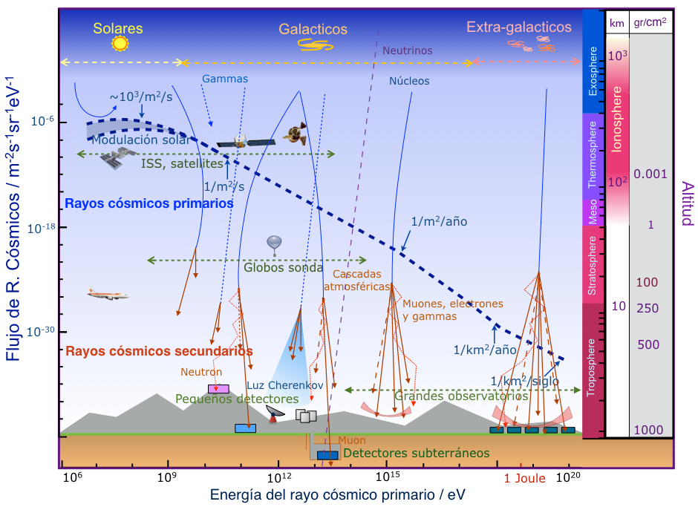
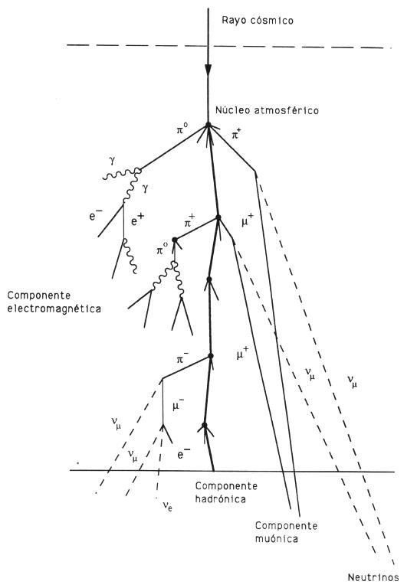
Espectro de Rayos Cósmicos
Fuente: Antonio Ferriz Mas, Universidad de Vigo e IAA/CSIC y Juan A. Garzón Heydt, Universidad de Santiago de Compostela.
This Photo by Unknown author is licensed under CC BY-SA-NC.

Slide 5
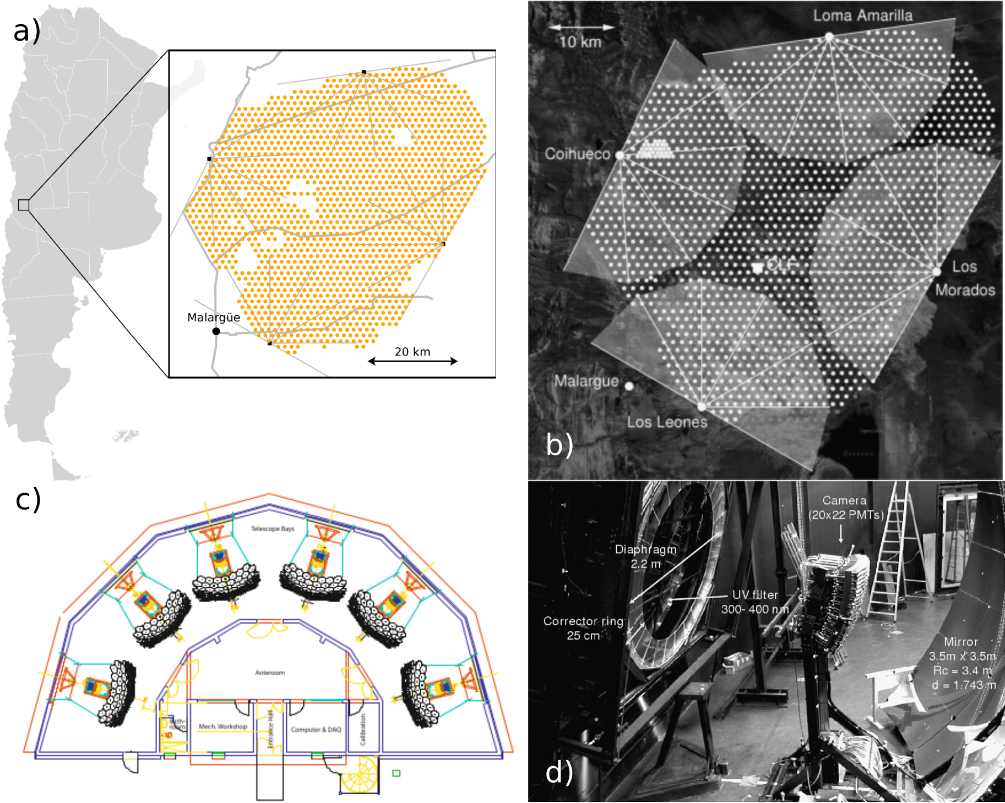
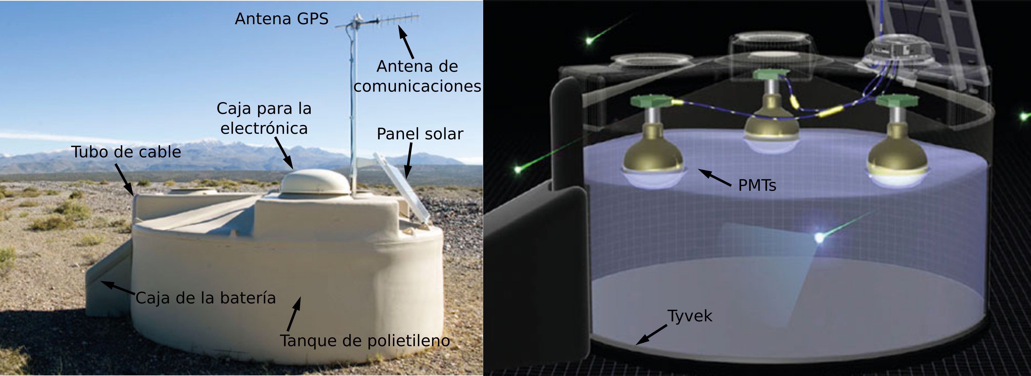
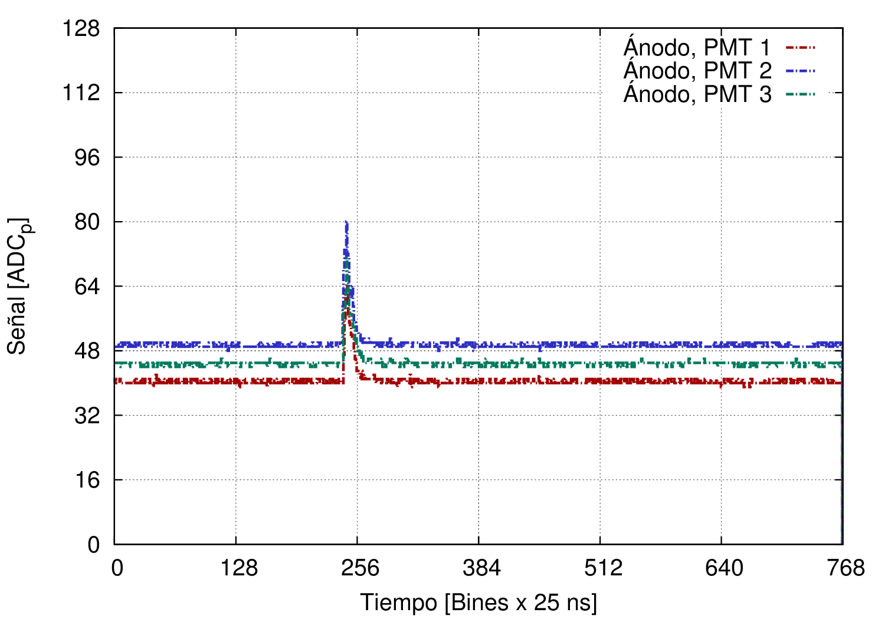
El Observatorio Pierre Auger
Allekotte y col.,Pierre Auger Observatory. 2008
De Donato y col., Pierre Auger Observatory. 2007
Asorey, Pierre Auger Observatory. 2012
This Photo by Unknown author is licensed under CC BY-SA-NC.

Slide 6
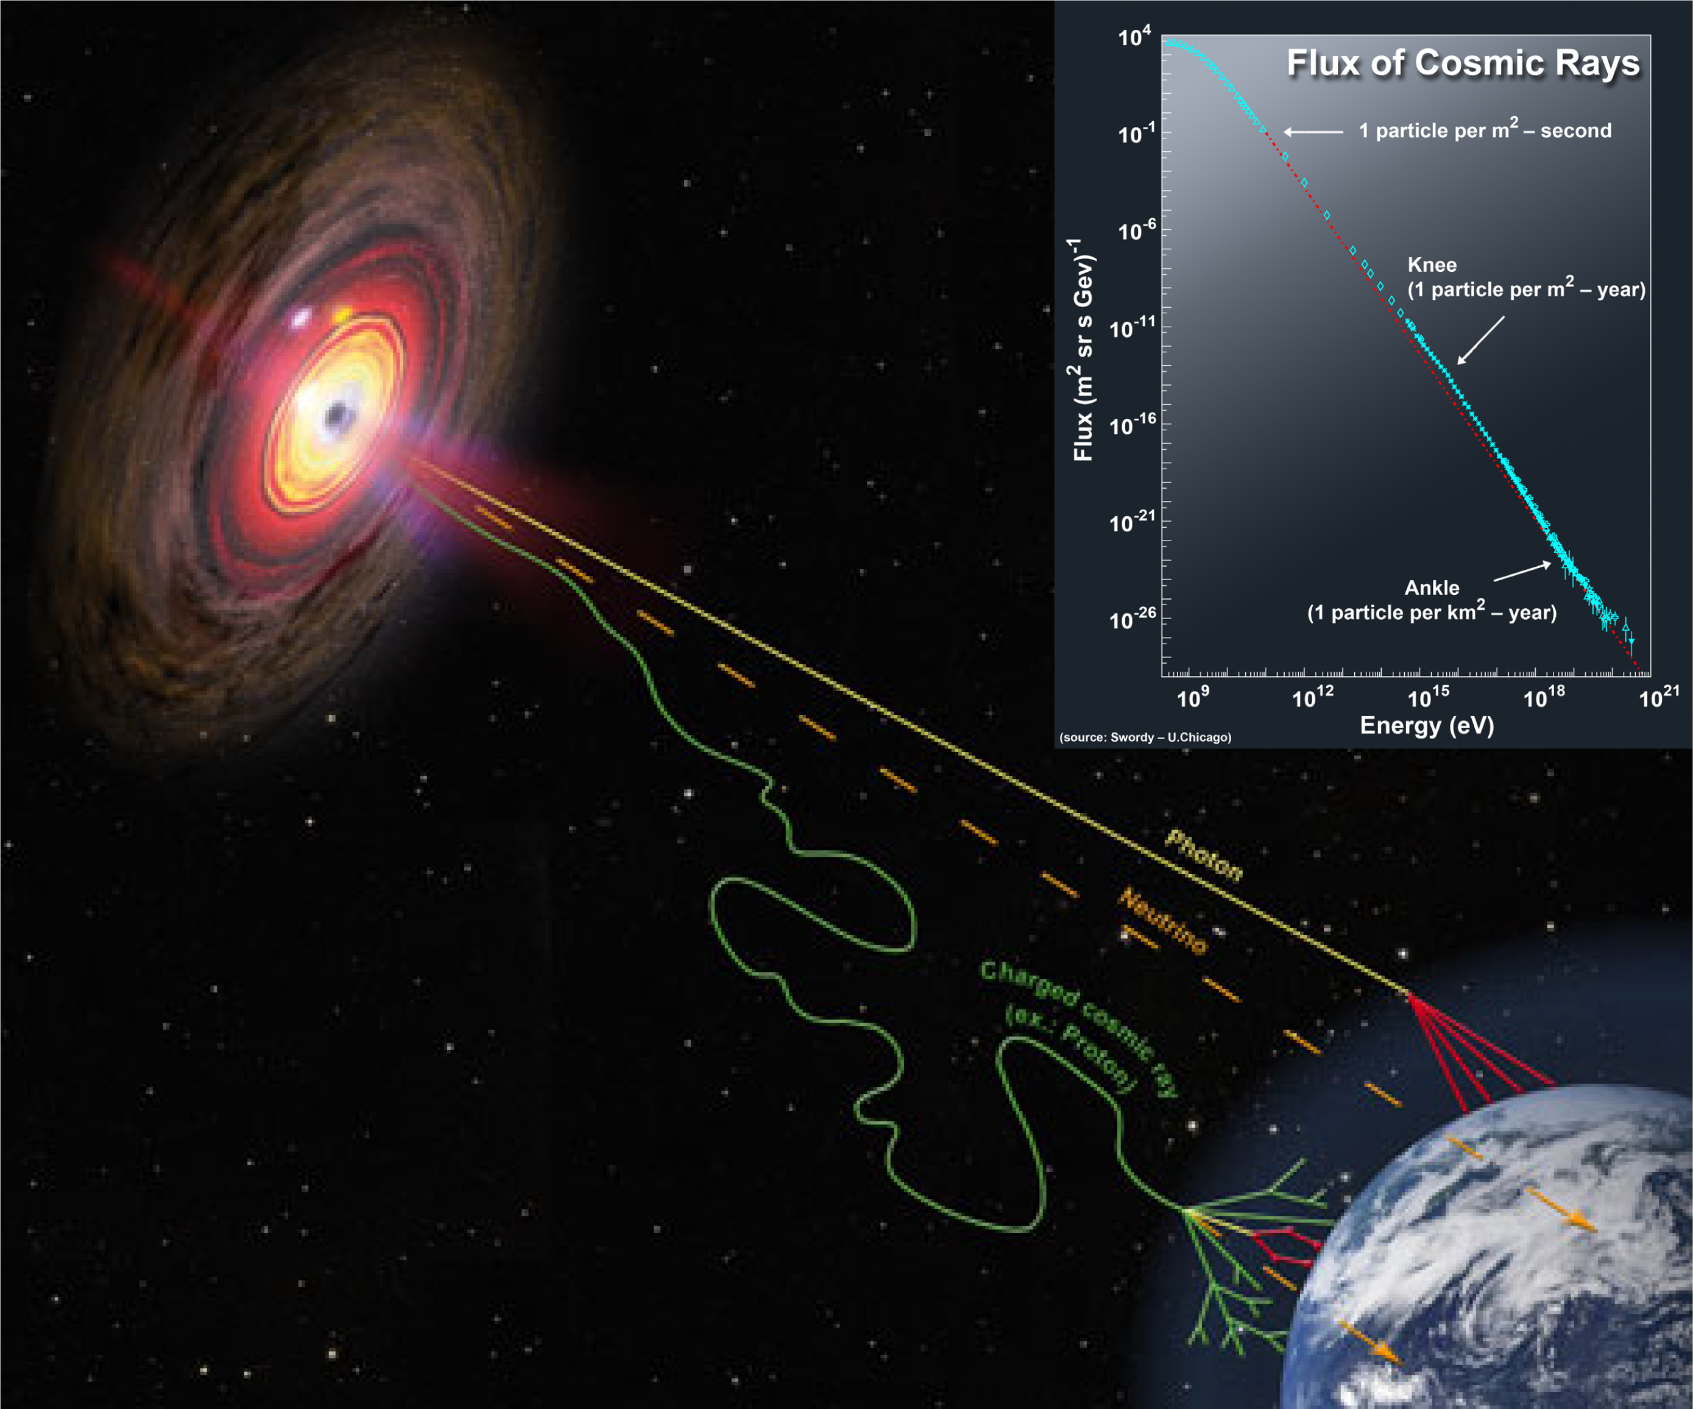
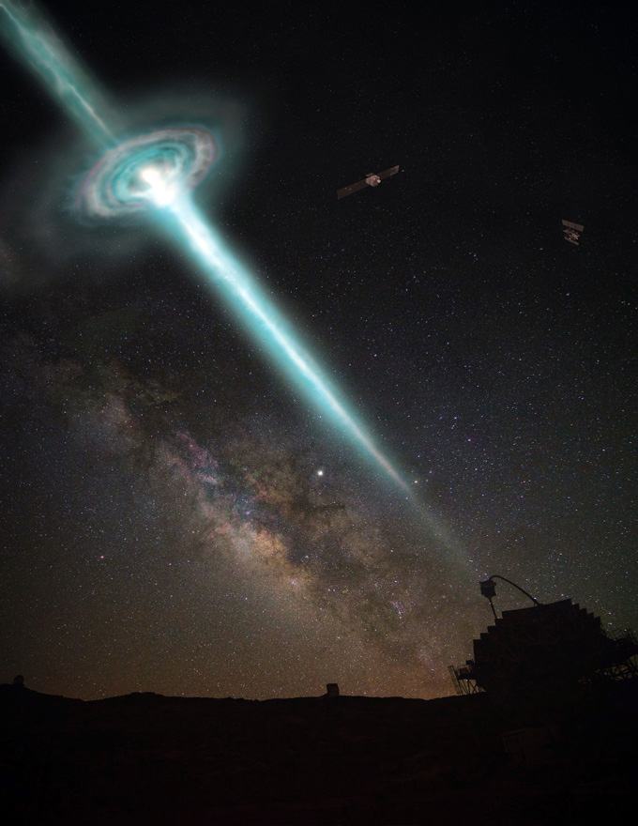
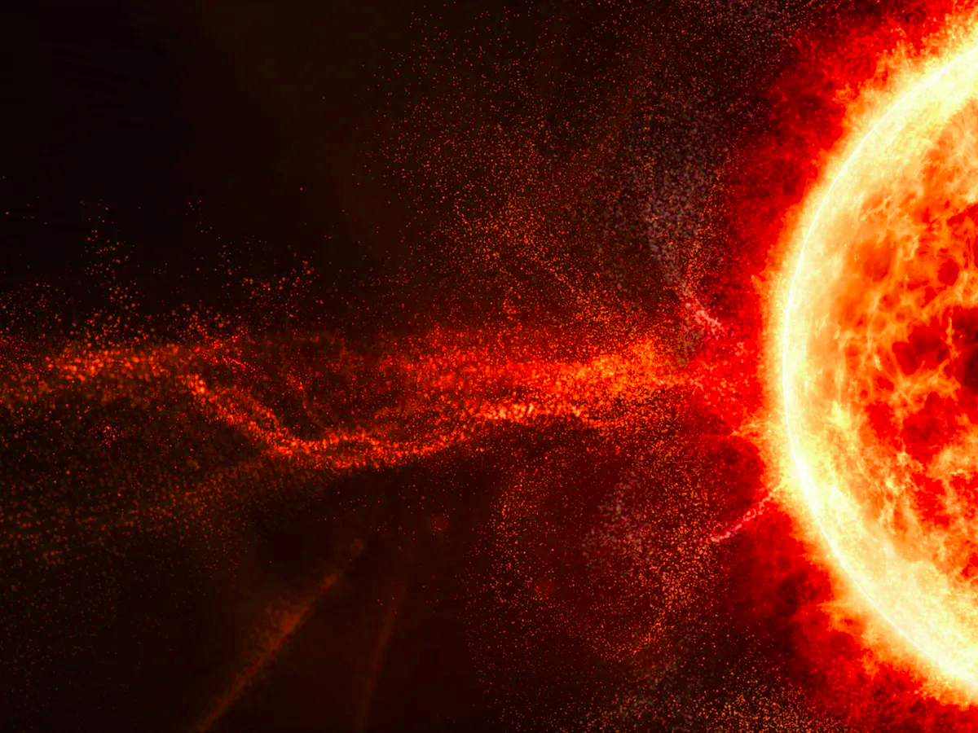
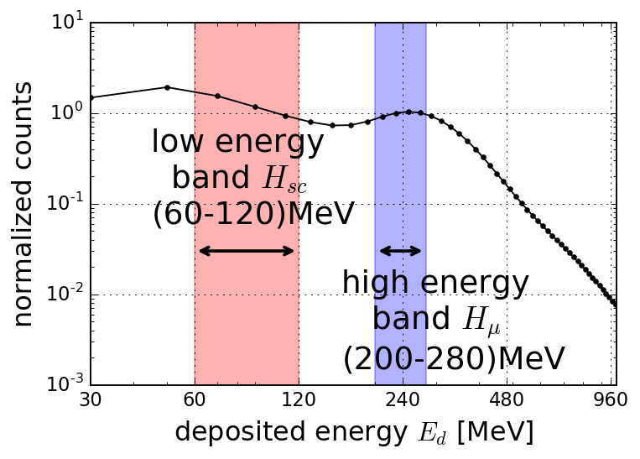
El Observatorio Pierre Auger
Allekotte y col., 2008
De Donato y col., 2007
Masías-Meza, 2017
This Photo by Unknown author is licensed under CC BY-SA-NC.

Slide 7
Objetivo
Identificar los efectos a largo plazo de la actividad solar en el flujo de fondo de
rayos cósmicos de baja energía medidos
por el Observatorio Pierre Auger.
This Photo by Unknown author is licensed under CC BY-SA-NC.

Slide 8
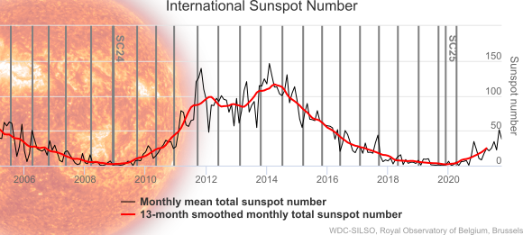
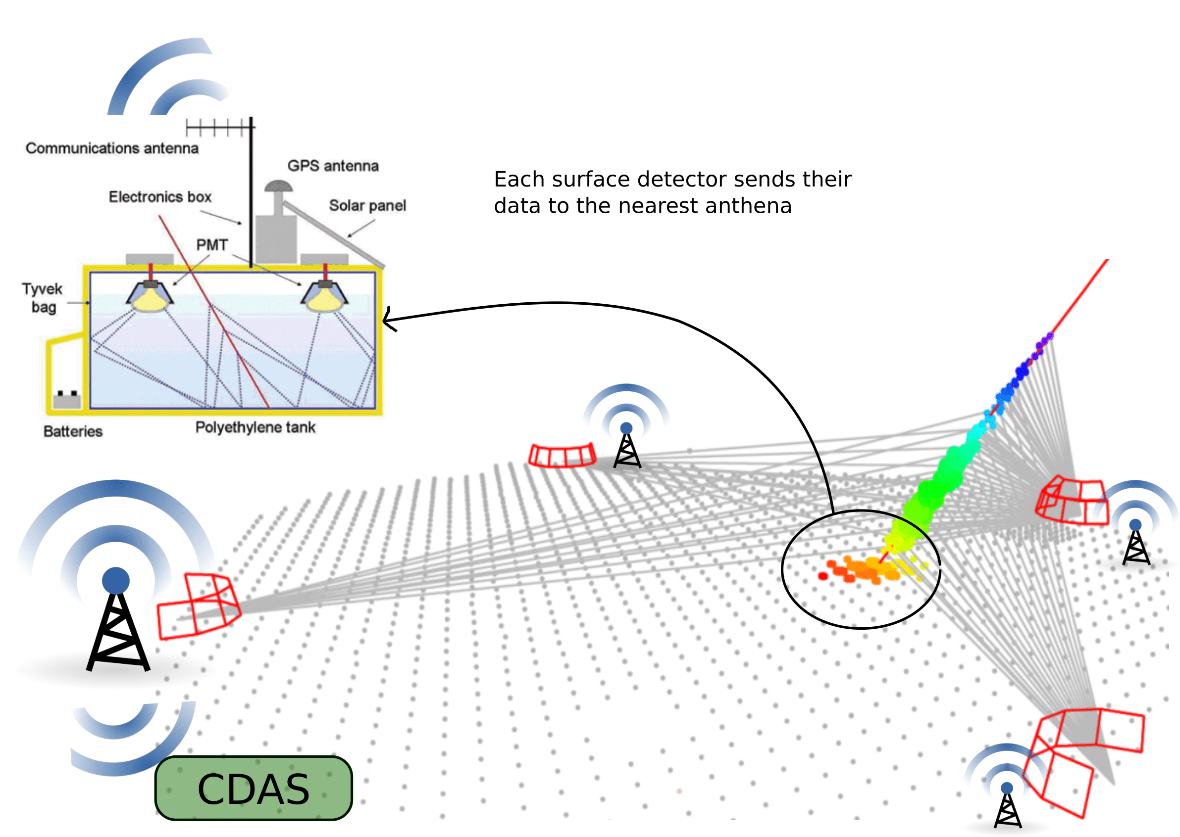
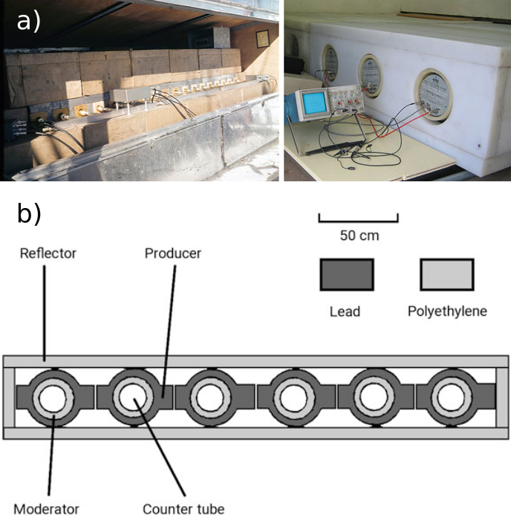
Metodología
Observatorio
Pierre Auger
+
Detectores
de Neutrones
Fuente: De Donato y col., 2007
Unger, M. Para la Colaboración Pierre Auger, 2013
Fuente: Malandraki y Crosby, 2018
This Photo by Unknown author is licensed under CC BY-SA-NC.

Slide 9
Metodología
Datos
NASA's Space Physics Data Facility (SPDF)
Base de datos de Monitores de Neutrones
Centro de Datos Mundial SILSO, Real Observatorio de Bélgica, Bruselas
Catálogo de los efectos Forbush y de las perturbaciones interplanetarias
Datos del modo de detección tipo scaler
Intensidad de rayos cósmicos
Viento solar
Intensidad de rayos cósmicos
Número de manchas solares
Decrecimientos Forbush
This Photo by Unknown author is licensed under CC BY-SA-NC.

Slide 10
Resultados
This Photo by Unknown author is licensed under CC BY-SA-NC.

Slide 11
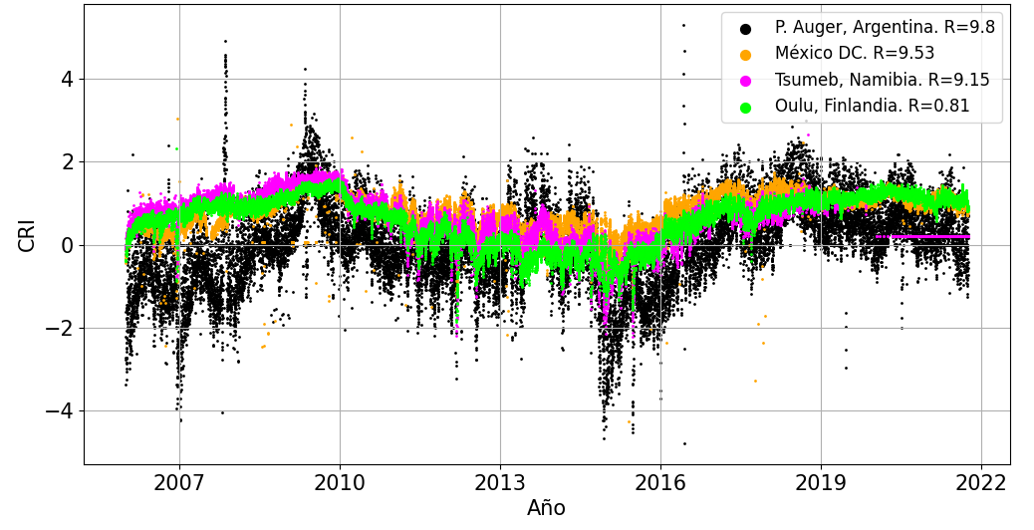
Intensidad de rayos cósmicos
Intensidad de rayos cósmicos normalizada medida para las estaciones de neutrones de Oulu, México, Athenas, Tsumeb comparadas con la tasa de scaler.
This Photo by Unknown author is licensed under CC BY-SA-NC.

Slide 12
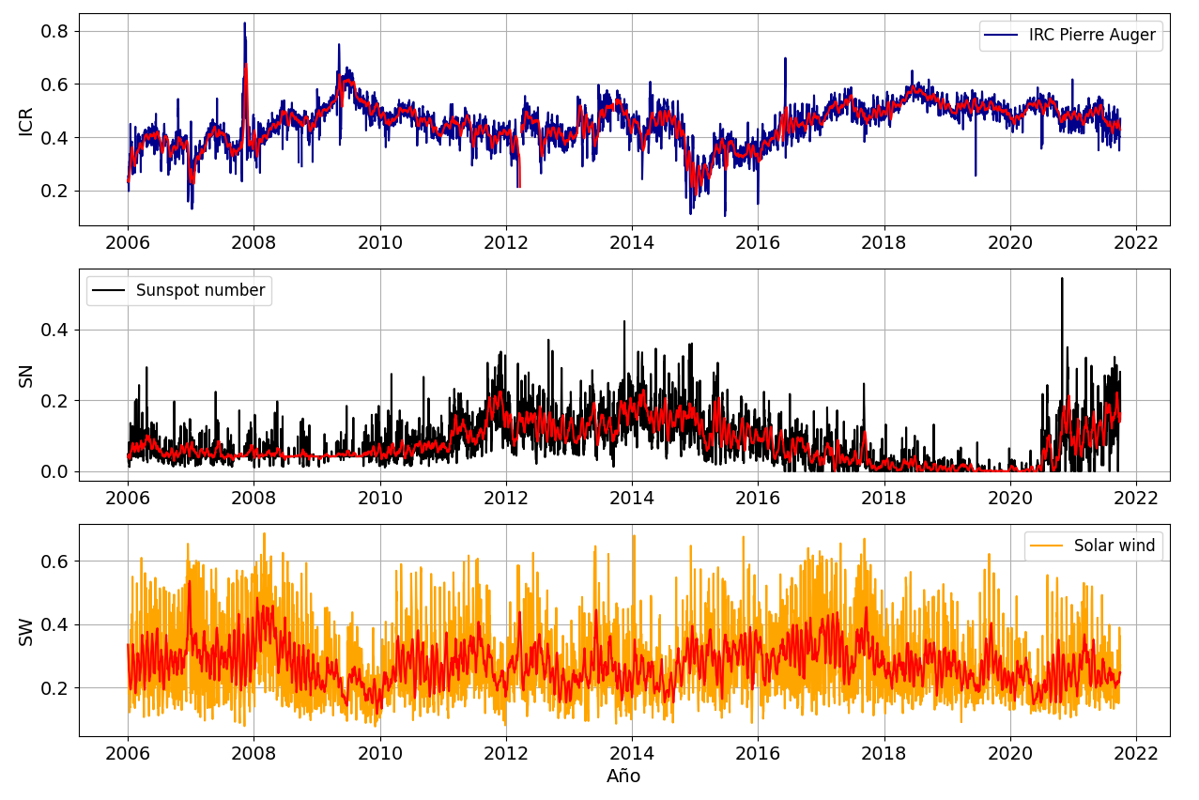
Correlación con el ciclo solar
Distribuciones y tendencias de Número de Manchas Solares, Intensidad de Rayos Cósmicos y Velocidad del Viento Solar. Las tendencias se determinaron utilizando una media móvil de 10 dı́as.
This Photo by Unknown author is licensed under CC BY-SA-NC.

Slide 13
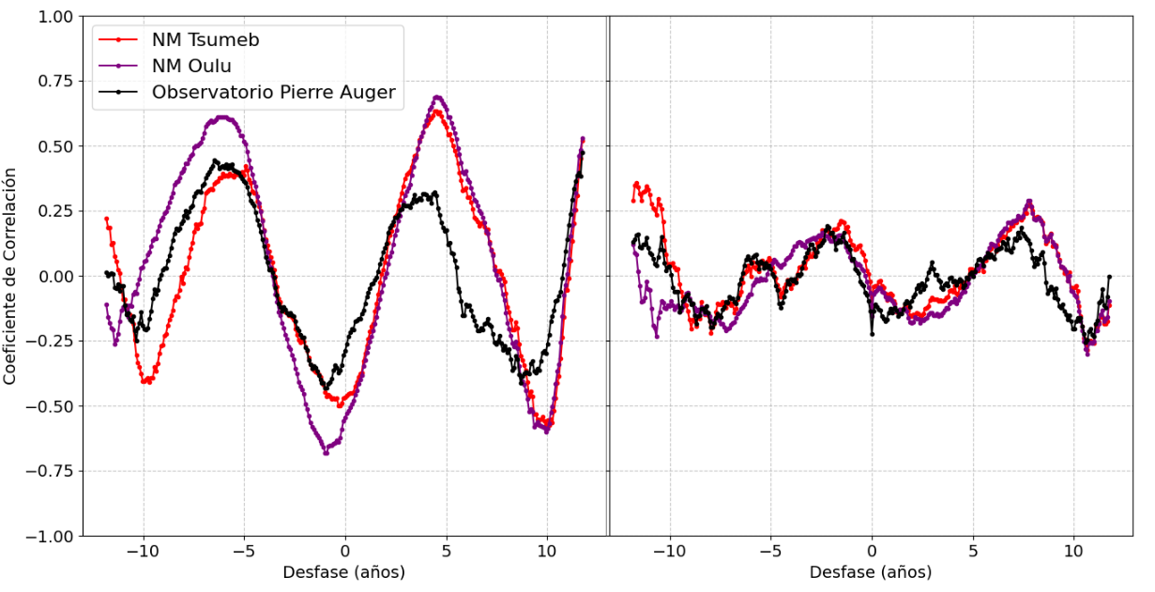
Correlación con el ciclo solar
Correlación cruzada de Pearson entre el Número de Manchas Solares diario y el Índice de Rayos Cósmicos y la Velocidad del Viento Solar.
This Photo by Unknown author is licensed under CC BY-SA-NC.

Slide 14
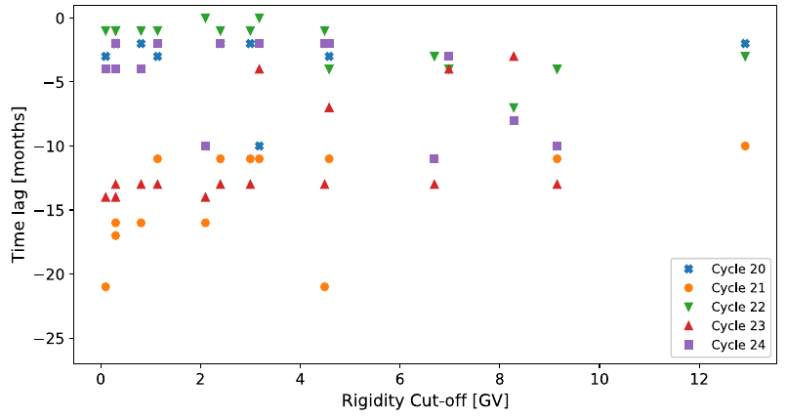
Correlación con el ciclo solar
Variación en el retardo de la señal con relación a la Rigidez de corte de cada estación de neutrones.
Fuente: Ross 2019
This Photo by Unknown author is licensed under CC BY-SA-NC.

Slide 15
Otras periodicidades
Densidad espectral de potencias a partir de la transformada discreta de Fourier con un remeustreo a 3 horas (panel izquierdo) y un remuestreo a 3 horas + un suavizado por ventana móvil de 4 horas.
This Photo by Unknown author is licensed under CC BY-SA-NC.

Slide 16
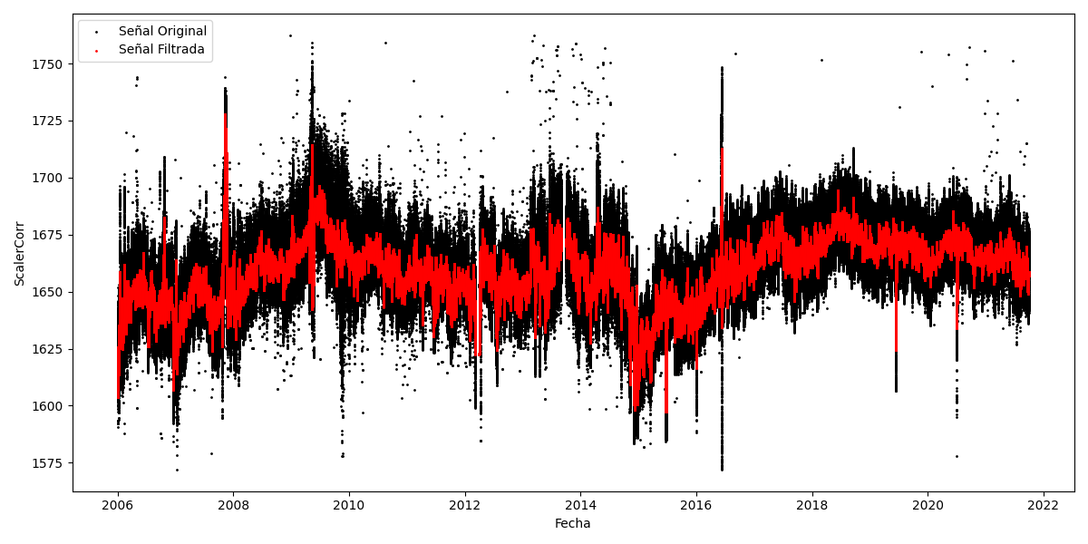
Filtrado de la señal diaria
Datos disponibles para el tiempo de funcionamiento del Observatorio Pierre Auger con una taza de muestreo de 300s. La linea roja corresponde a la señal filtrada con una ventana móvil de un dı́a.
This Photo by Unknown author is licensed under CC BY-SA-NC.

Slide 17
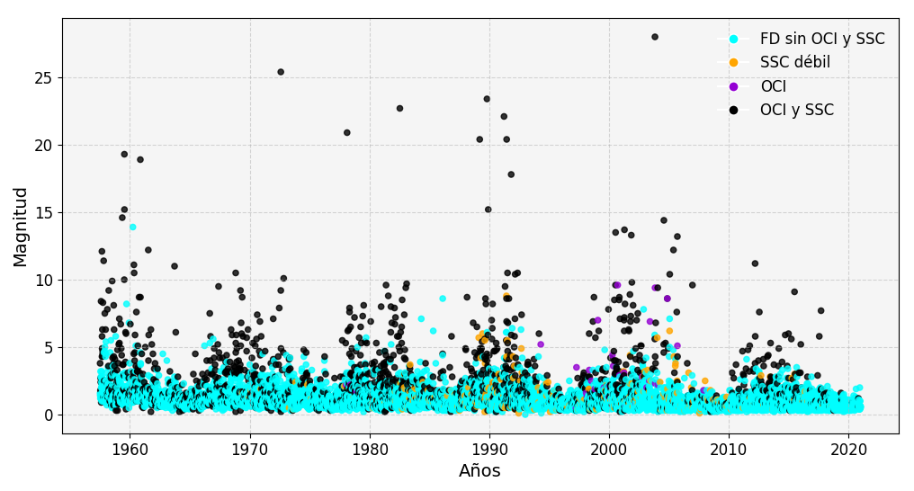
Búsqueda de eventos Forbush
Magnitudes de los FD registrados en la base de datos, clasificados según la fuente que lo ha generado.
This Photo by Unknown author is licensed under CC BY-SA-NC.

Slide 18
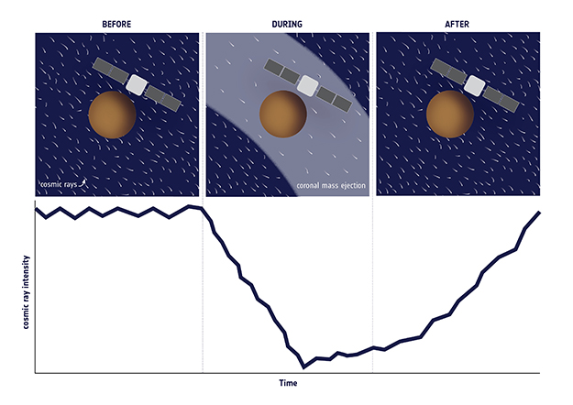
Búsqueda de eventos Forbush
Esquema del un Evento Forbush
This Photo by Unknown author is licensed under CC BY-SA-NC.

Slide 19
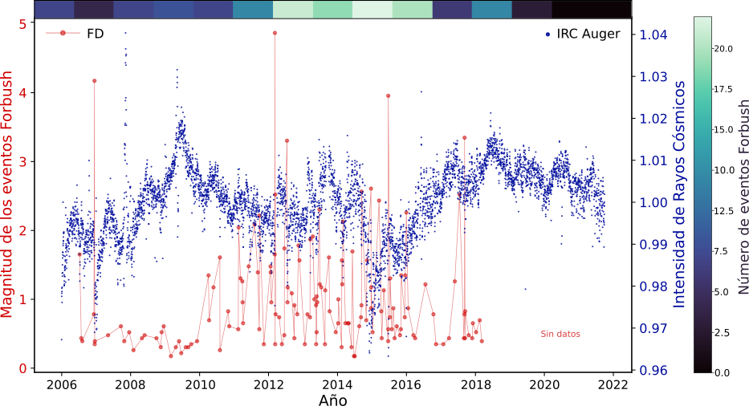
Búsqueda de eventos Forbush
Comparación del % normalizado en magnitud de Eventos Forbush versus la intensidad de rayos cósmicos CRI medida por el Observatorio Pierre Auger entre el 2006 al 2021.
This Photo by Unknown author is licensed under CC BY-SA-NC.

Slide 20
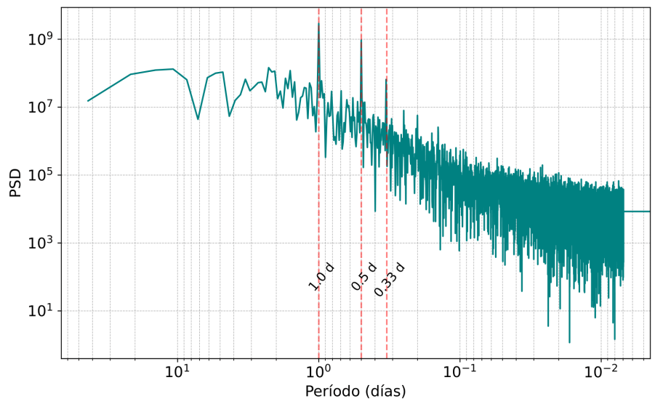
Estimación de la magnitud observada
FD ocurrido el 22 de junio del 2015 de magnitud 9,6 %. La lı́nea negra corresponde a la señal filtrada con la media móvil.
This Photo by Unknown author is licensed under CC BY-SA-NC.

Slide 21
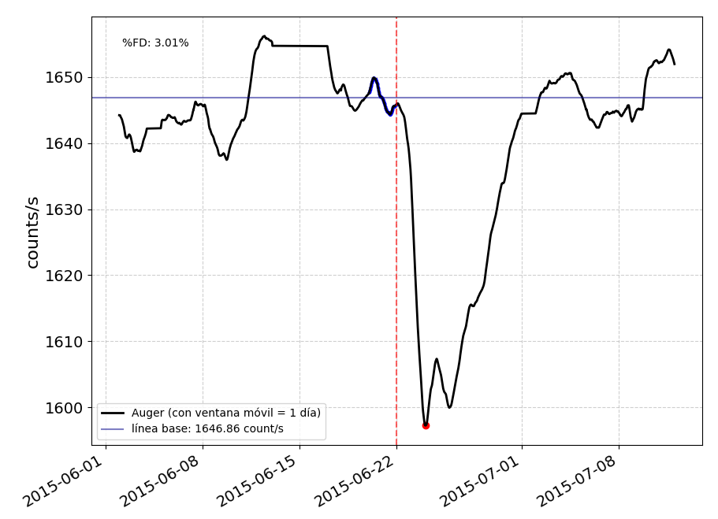
Estimación de la magnitud observada
Evento Forbush del 22 de junio del 2015. La amplitud del decrecimiento estimado fue de 3,01 %.
This Photo by Unknown author is licensed under CC BY-SA-NC.

Slide 22
Conclusiones
This Photo by Unknown author is licensed under CC BY-SA-NC.

Slide 23
Conclusiones
Respuesta a la Actividad Solar: Los scaler muestran una respuesta a la modulación de la actividad solar a largo plazo sobre el flujo de GCR, en concordancia a su rigidez de corte geomagnético RC = 9,8GV.
Correlación Confirmada: Se confirmó una correlación (entre 0.30 y 0.50) entre la intensidad de rayos cósmicos y el histórico de número de manchas solares.
Análisis Espectral: Se realizó un análisis espectral que arroja una componente diaria, mensual y anual, relacionadas con la interacción del campo magnético de la Tierra con la heliósfera y sus perturbaciones asociadas a la rotación solar.
Modulaciones de alta frecuencia observadas: Se observaron modulaciones a 24, 12, 8, 6 y 4.8 horas, con la señal de 8 horas necesitando más estudio.
Magnitud del FD: Se estimó un porcentaje de decrecimiento del 3,01 % para la magnitud del FD, sugiriendo la necesidad de una caracterización más robusta del fondo.
This Photo by Unknown author is licensed under CC BY-SA-NC.

Slide 24
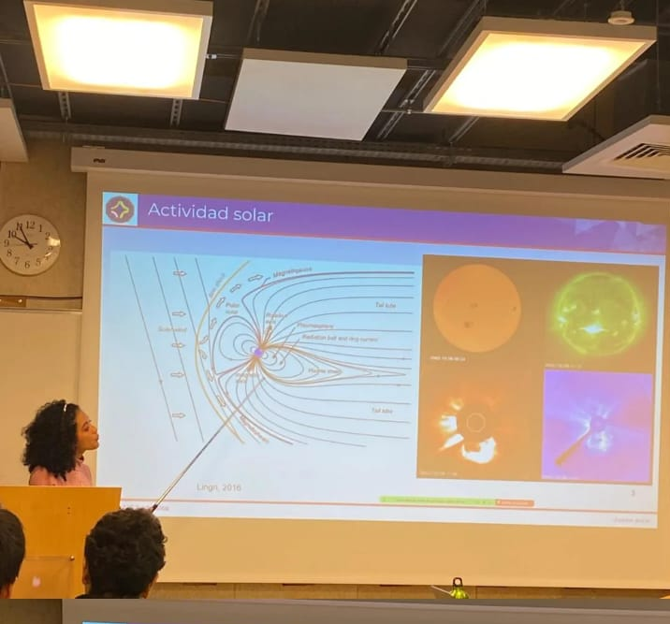
Ponencias
Observation of the Modulation of the Galactic Cosmic Ray Flux Across a 15 Year Period at the Pierrre Auger Observatory
This Photo by Unknown author is licensed under CC BY-SA-NC.

Slide 25
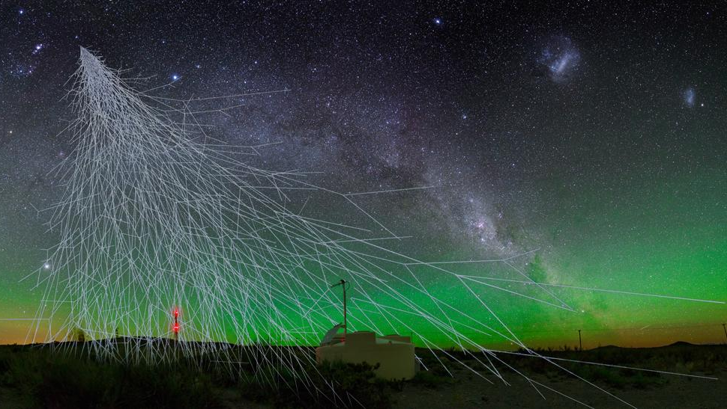
¡Gracias!

Slide 26
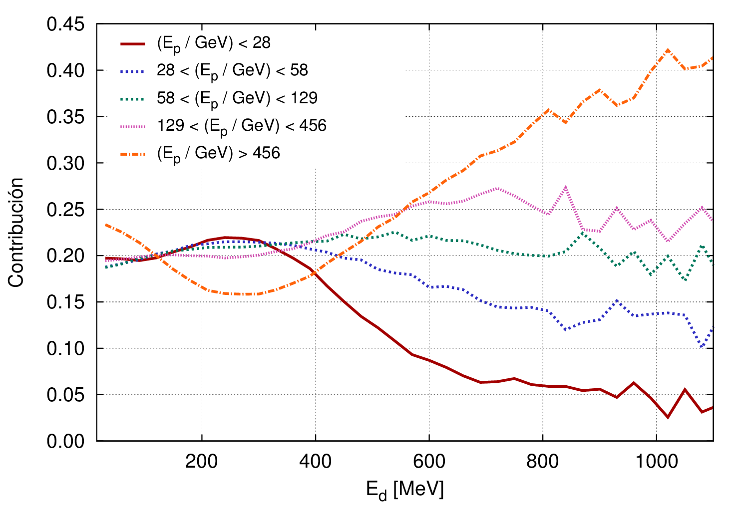
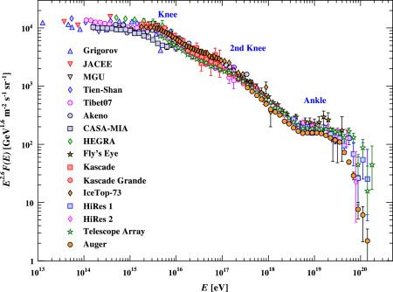
Contribuciones en la energía depositada
Para cada intervalo de energía del primario, se estudia la contribución a cada banda de energía depositada Ed, donde se observa que en las bandas de energía depositada más altas, la contribución dominante es la correspondiente a Ep > 456 GeV.
This Photo by Unknown author is licensed under CC BY-SA-NC.

Slide 27
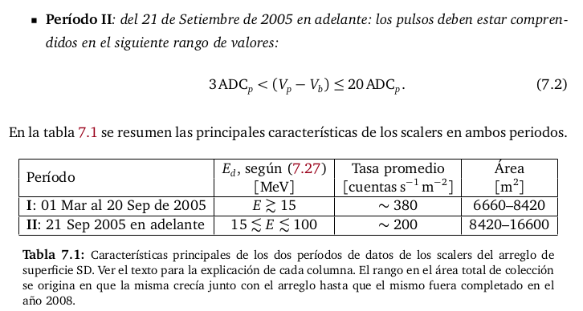
Sistema de disparo del modo scaler
This Photo by Unknown author is licensed under CC BY-SA-NC.

Slide 28
Estimación de la magnitud observada
Se observó que los scaler tienen una respuesta a la modulación de la actividad solar a largo plazo sobre el flujo de GCR en concordancia a su rigidez de corte geomagnético RC = 9,8GV en comparación con otros detectores de neutrones ubicados a diferentes latitudes alrededor del mundo.
Se confirmó la correlación (entre 0.30 y 0.50) entre la intensidad de rayos cósmicos y el histórico de número de manchas solares, presentando una tendencia similar a la observada en las estaciones de Tsumeb y Oulu.
También se realizó un análisis espectral a través de la transformada de Fourier que arroja una componente diaria, mensual y anual. Estas modulaciones han sido identificadas y analizadas previamente en la estaciones de neutrones y están relacionadas con la forma como el campo magnético de la Tierra interactúa con la heliósfera y sus perturbaciones asociadas la rotación solar.
Se observó evidencia de modulaciones a 24, 12, 8, 6 y 4.8 horas, reportadas también en algunos detectores de neutrones. La evidencia de la señal observada a 8 horas tiene muy pocos registros en la literatura y debe ser estudiada con mayor nivel de detalle. En general la explicación de las interacciones geomagnéticas detrás de
estas modulaciones en la intensidad de rayos cósmicos, sigue siendo un problema abierto en este campo de estudio.
Se estimó la magnitud del FD obteniendo un porcentaje de decrecimiento del 3,01 % que es un valor muy por debajo de los que se reportan en la literatura (entre 5,2 % y el 15,2 %) lo que sugiere que para determinar la capacidad de resolución de FD no recurrentes, se debe hacer una caracterización más robusta del fondo.
This Photo by Unknown author is licensed under CC BY-SA-NC.

